Slide 2
Sociálna psychológia

Slide 3
najmladšia psychologická disciplína
prvé učebnice sú až zo začiatku 20. storočia (1908)
oneskorenie bolo spôsobené:
nedostatok výskumných techník
nedostatok relevantných sociálno-psychologických otázok
nedostatočné vedomie problému
antropologicky orientovaná Ψ
základný faktor formovania ľudskej psychiky
sociálne vzťahy, ktoré vedú k sociálnemu správaniu

Slide 4
sociálne správanie ľudí zaujímalo až reformáciu, neskôr kapitalizmus
hlavný dôvod záujmu:
regulácia sociálneho správania
predtým:
mravy, zákony, náboženstvo
Fáza vývoja
aj správanie sa sociálne žijúcich druhov zvierat
táto tematika dokonca prevládala
koncom 30. rokov sa odčlenila etológia

Slide 5
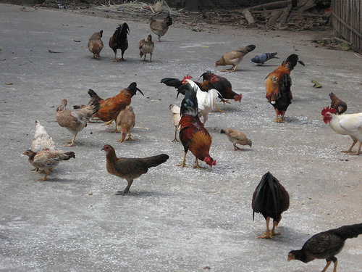
predstaviteľom bol Thorleif Schjelderup – Ebbe
objav z vlastnej farmy
sliepky nezobú z kŕmitka náhodne, ale podľa presného poradia, ktoré sa dlho nemení
poradie kŕmenia určuje kondícia, vzhľad, zdravie, dobré vzťahy z kohútom
sliepka na vrchole hierarchie môže poďobať ostatné sliepky (α aj β) tie ju neďobú poďobať ju však môže sliepka z dna hierarchie (γ)
vyššie postavené sliepky zároveň ďobú omnoho jemnejšie ako tie z dna
nižšie postavené sliepky sa môžu aj spojiť a takto spolu si podmaniť (ovládnuť) vyššie postavené

Slide 6
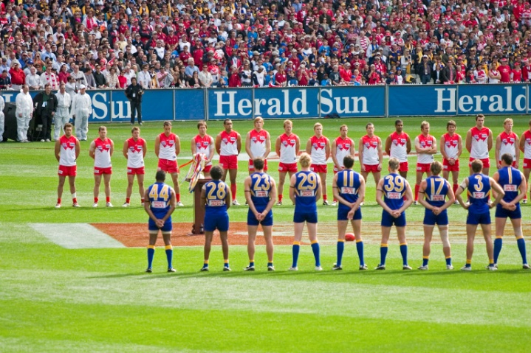
Predmet a problémy sociálnej psychológie
vplyv sociálnych faktorov na psychické procesy indivídua (psychologicky zameraná sociálna psychológia)
skupinové procesy ako také
indivíduum je len element (sociologicky zameraná sociálna psychológia)
vzťah jedinec – jedinec
vzťah jedinec – malá sociálna skupina
vzťah malá sociálna skupina – malá sociálna skupina
vzťah jedinec - dav

Slide 7
Sociálna psychológia a ostatné disciplíny
sociálna Ψ má najužší vzťah k:
sociológii
kultúrnej antropológii
z psychologických disciplín k:
Ψ osobnosti (osobnosť v sociálnom kontexte)
vývinovej Ψ (sociálne vzťahy ako činitele Ψ vývinu)
sociálna Ψ je veda o interakciách medzi indivíduami
základom sú psychologické aspekty týchto vzťahov
sociálne interakcie
sú styky medzi indivíduami
diadická interakcia jedinec – jedinec
interskupinová interakcia vzťahy vnútri malých skupín

Slide 8
Témy sociálnej psychológie
sociálna motivácia
prečo jednotlivec vstupuje do sociálnych vzťahov
sociálne percepcia
ako jedinec vníma a ako si vytvára obraz partnera, ktorý potom určuje spôsob správania sa k nemu
sociálne techniky
spôsoby správania sa a interakcie ako výsledky tohto správania sa
sociálna komunikácia

Slide 9
Témy sociálnej psychológie
postoje
vnútorné dimenzie alebo obsah sociálnych interakcií
sociálne učenie
ako sa organizuje a prebieha proces sociálneho učenia , jeho problémy a nedostatky
socializácia
spôsob premeny na bytosť spoločenskú
jedinec v malej sociálnej skupine
jej štruktúra a dynamika

Slide 10
Úloha a metódy sociálnej psychológie
riešenie rôznych spoločenských problémov
skúmanie a hľadanie ich príčin
navrhovanie opatrení na ich zmiernenie alebo odstránenie
v podstate sú totožné s metódami používanými v ostatných psychologických disciplínach
pozorovanie
jednotlivých druhov sociálnych interakcií
rôznych sociálnych rolí
interpersonálnych vzťahov
správania a komunikácie

Slide 11
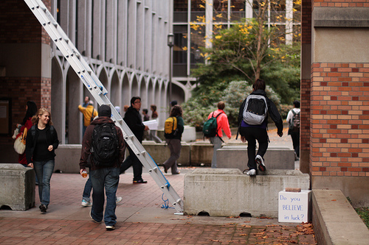
Metódy sociálnej psychológie
experiment
je zameraný na zmenu postojov, komunikácie a vzťahov navodením novej situácie v bežnom prostredí
venuje sa aj malým sociálnym skupinám
rozhovor
informácie o
postojoch
názoroch
citových stavoch
záujmoch
záľubách etc.
dotazník

Slide 12
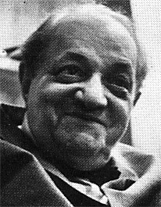
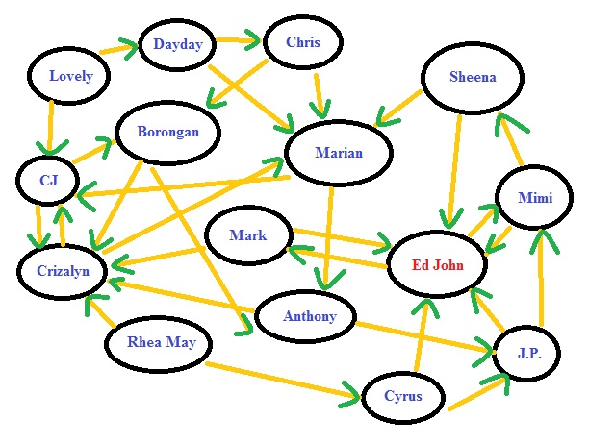
Metódy sociálnej psychológie
sociometria
vypracoval je J. L. Moreno v 30. rokoch
meranie vzťahov v malých sociálnych skupinách
výsledky poukazujú na
zmenu zloženia skupiny
zmenu vzťahov
zlepšenie (zhoršenie) podmienok a výkonu členov skupiny
sociogram:
deskriptívny záznam
podáva elementárny vizuálny pohľad na interakcie v skupine a postoje jej členov
značky pre mužov a ženy, priateľstvo – nepriateľstvo, postavenie v rámci danej sociálnej skupiny (jadro – outsider)

